Slide 1
Лекция №4
Классические методологии разработки ПО.
Учебные вопросы :
Структурное программирование.
Модульное проектирование ПО.
Методы нисходящего проектирования.
Методы восходящего проектирования.

Slide 2
Структурное программирование
Вопрос №1

Slide 3
Достоинства:
уменьшение трудностей тестирования программ;
повышение производительности труда программистов;
повышение ясности и читабельности программ, что упрощает их со­провождение;
повышение эффективности объектного кода программ как с точки зрения времени их выполнения, так и с точки зрения необходимых затрат памяти.
Концепции:
отказ от использования оператора безусловного перехода (GoTo);
применение фиксированного набора управляющих конструкций;
использование метода нисходящего проектирования.
Требование:
программа представляется в виде множества вложенных модулей, каждый из которых имеет один вход и один выход.
Notes:
В 70-х гг. ХХ в. возник новый подход к разработке алгоритмов и про­грамм, который получил название структурного программирования. Одним из первых инициаторов структурного программирования был профессор Э. Дейкстра. В 1965 г. он высказал предположение, что оператор GoTo (оператор безусловного перехода) вообще может быть исключён из языков программирования. По мнению Дейкстры, «квалификация программиста обратно пропорциональна числу операторов GoTo в его программах».
Достоинства структурного программирования по сравнению с интуи­тивным неструктурным программированием:
уменьшение трудностей тестирования программ;
повышение производительности труда программистов;
повышение ясности и читабельности программ, что упрощает их со­провождение;
повышение эффективности объектного кода программ как с точки зрения времени их выполнения, так и с точки зрения необходимых затрат памяти.
К концепциям структурного программирования относятся:
отказ от использования оператора безусловного перехода (GoTo);
применение фиксированного набора управляющих конструкций;
использование метода нисходящего проектирования.
В основу структурного программирования положено требование, чтобы каждый модуль алгоритма (программы) проектировался с единственным входом и единственным выходом. Программа представляется в виде множества вложенных модулей, каждый из которых имеет один вход и один выход.

Slide 4
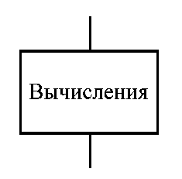
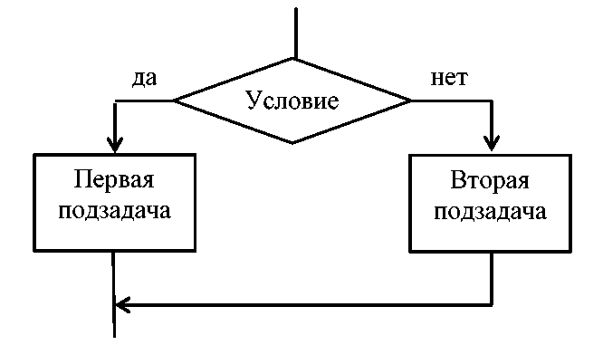
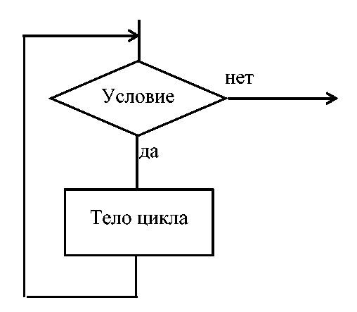
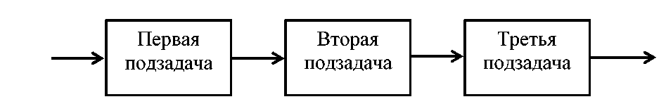
Принцип Бома и Джакопини
Любая программа может быть разработана с использованием лишь трех базовых структур:
функционального блока;
конструкции принятия двоичного (дихотомического) решения;
конструкции обобщенного цикла.
Notes:
Основой реализации структурированных программ является принцип Бома и Джакопини, в соответствии с которым любая программа может быть разработана с использованием лишь трех базовых структур:
функционального блока;
конструкции принятия двоичного (дихотомического) решения;
конструкции обобщенного цикла.
Функциональный блок – это отдельный вычислительный оператор или любая последовательность вычислений с единственным входом и единствен­ным выходом. Изображается с помощью символа «Процесс» (рис. 1).
Конструкция принятия двоичного (дихотомического) решения называется также конструкцией If-Then-Else (если-то-иначе), разветвлением или ветвле­нием. Это структура, обеспечивающая выбор между двумя альтернативными путями вычислительного процесса в зависимости от выполнения некоторого условия. Изображается с помощью символов «Решение» и «Процесс» (рис. 2).
Конструкция обобщенного цикла – в качестве базовой конструкции структурного программирования используется цикл с предусловием, называемый циклом «Пока» (пока условие истинно, тело цикла выполняется). Изображается с помощью символов «Решение» и «Процесс» (рис. 3).
Из рис. 2, 3 видно, что логические конструкции принятия двоичного решения и обобщенного цикла имеют только один вход и один выход. Поэтому они могут рассматриваться как функциональные блоки. C учётом этого вводится преобразование логических блоков в функциональный блок.
Кроме того, всякая последовательность функциональных блоков, назы­ваемая конструкцией следования (рис. 4), также может быть приведена к од­ному функциональному блоку.
Преобразования логических блоков и конструкции следования в один функциональный блок называются преобразованиями Бома–Джакопини. Их основу составляет принцип «чёрного ящика» (часть алгоритма или программы, реализующая некоторую функцию, с одним входом и одним выходом).
Таким образом, всякая программа, состоящая из функциональных блоков, операторов цикла с предусловием и операторов If-Then-Else, поддаётся последовательному преобразованию к единственному функциональному блоку. Эта последовательность преобразований может быть использована как средство понимания программы, подход к доказательству ее правильности и структурированности. Обратная последовательность преобразований может быть использована в процессе проектирования алгоритма (программы) по методу нисходящего проектирования - алгоритм (программа) разрабатывается, исходя из единственного функционального блока, который постепенно детализируется в сложную структуру основных элементов.

Slide 5
Метод Дамке
Основные конструкции:
1. Функциональный блок.
2. Конструкция If-Then-Else. Элементы с выполняемыми действиями находятся справа от символа «Решение». Вход и выход из конструкции находятся соответственно сверху и снизу символа «Решение».
3. Конструкция цикла с предусловием («Пока»). В шестиугольнике записывается условие входа в цикл. Для повышения понятности алгоритма перед условием может быть записано слово «Пока» или соответствующее служебное слово оператора цикла с предусловием целевого языка программирования (например While).
Достоинства метода Дамке:
схема алгоритма, представленная с помощью данного метода, нагляднее, чем классическая, особенно для больших программ;
метод Дамке удобно использовать при разработке алгоритма по методу нисходящего проектирования;
метод Дамке удобен при коллективной разработке ПС, так как позволяет независимо разрабатывать отдельные функциональные части программы.
Notes:
Для графического представления структурированных схем алгоритмов разработан ряд специальных методов. Ниже рассмотрены два из них – метод Дамке и схемы Насси–Шнейдермана.
М. Дамке предложил для конструкций структурированных схем алгоритмов специальные обозначения, основанные на идеях нисходящего проектирования. Основные конструкции структурного программирования по методу Дамке изображаются следующим образом:
1. Функциональный блок, как обычно, обозначается прямоугольником.
2. Конструкция If-Then-Else. Элементы с выполняемыми действиями находятся справа от символа «Решение». Вход и выход из конструкции находятся соответственно сверху и снизу символа «Решение».
3. Конструкция цикла с предусловием («Пока»). В шестиугольнике записывается условие входа в цикл. Для повышения понятности алгоритма перед условием может быть записано слово «Пока» или соответствующее служебное слово оператора цикла с предусловием целевого языка программирования (например While в языке Паскаль).
Достоинства метода Дамке:
схема алгоритма, представленная с помощью данного метода, нагляднее, чем классическая, особенно для больших программ;
метод Дамке удобно использовать при разработке алгоритма по методу нисходящего проектирования;
метод Дамке удобен при коллективной разработке ПС, так как позволяет независимо разрабатывать отдельные функциональные части программы.

Slide 6
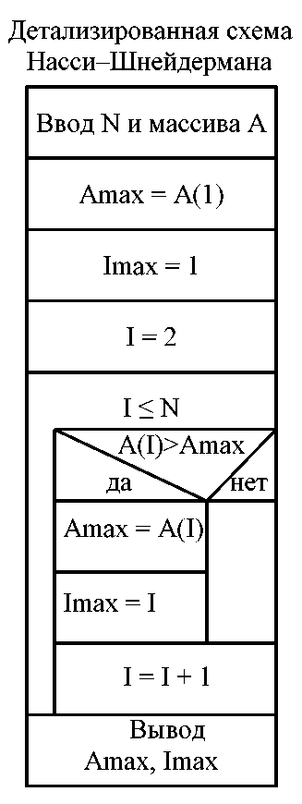
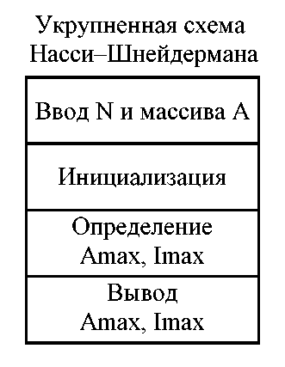
Схемы Насси-Шнейдермана (структурограммы)
Основные конструкции:
Каждый блок имеет форму прямоугольника и может быть вписан в любой внутренний прямоугольник любого другого блока. Информация в блоках записывается по тем же правилам, что и в структурированных схемах алгоритмов (на естественном языке или языке математических формул).
Достоинства:
компакт­ность.
Notes:
Схемы Насси-Шнейдермана - это схемы, иллюстрирующие структуру передач управления внутри модуля с помощью вложенных друг в друга блоков.
Схемы используются для изображения структурированных схем и позволяют уменьшить громоздкость схем за счёт отсутствия явного указания линий перехода по управлению.
Схемы Насси-Шнейдермана называют еще структурограммами.
Изображение основных элементов структурного программирования в схемах Насси-Шнейдермана организовано следующим образом. Каждый блок имеет форму прямоугольника и может быть вписан в любой внутренний прямоугольник любого другого блока. Информация в блоках записывается по тем же правилам, что и в структурированных схемах алгоритмов (на естественном языке или языке математических формул).
Основным достоинством схем Насси–Шнейдермана является компакт­ность, обусловленная отсутствием линий, которые отображают потоки управ­ления (линий перехода по управлению) между блоками. Благодаря данному достоинству схемы Насси–Шнейдермана зачастую используются в CASE-средствах для представления схем алгоритмов.

Slide 7
Модульное проектирование ПО
Вопрос №2

Slide 8
Модульная программа – это программа, в которой любую часть логической структуры можно изменить, не вызывая изменений в ее других частях.
Признаки модульности программ:
Программа состоит из модулей.
Модули являются независимыми.
Условие «один вход – один выход».
Методы структурного проектирования:
      методы нисходящего проектирования;
      методы расширения ядра;
      методы восходящего проектирования.
Достоинства:
  упрощение разработки ПС;
  исключение чрезмерной детализации обработки данных;
  упрощение сопровождения ПС;
  облегчение чтения и понимания программ;
  облегчение работы с данными, имеющими сложную структуру.
Недостатки:
  модульный подход требует большего времени работы центрального процессора (в среднем на 5 - 10 %) за счет времени обращения к модулям;
  модульность программы приводит к увеличению ее объема (в среднем на 5 - 10 %);
  модульность требует дополнительной работы программиста и опреде­ленных навыков проектирования ПС.
Notes:
Модульное проектирование является одним из первых подходов к разработке структуры ПС и уже несколько десятилетий сохраняет свои позиции как в качестве классического подхода, так и в качестве основы для современных технологий разработки ПС.
При разработке модульных ПС могут использоваться методы структурного проектирования или методы объектно-ориентированного проектирования. Их целью является формирование структуры создаваемой программы - ее разделение по некоторым установленным правилам на структурные компоненты (модуляризация) с последующей иерархической организацией данных компонентов. Для различных языков программирования такими компонентами мо­гут быть подпрограммы, внешние модули, объекты и т.п.
Рассматриваемые в лекции методы структурного проек­тирования ориентированы на формирование структуры про­граммного средства по функциональному признаку.
Классическое определение идеальной модульной программы формулиру­ется следующим образом. Модульная программа – это программа, в которой любую часть логической структуры можно изменить, не вызывая изменений в ее других частях.
Признаки модульности программ.
Программа состоит из модулей. Данный признак для модульной программы является очевидным.
Модули являются независимыми. Это значит, что модуль можно изменять или модифицировать без последствий в других модулях.
Условие «один вход – один выход». Модульная программа состоит из модулей, имеющих одну точку входа и одну точку выхода. В общем случае может быть более одного входа, но важно, чтобы точки входов были определены и другие модули не могли входить в данный модуль в произвольной точке.
Достоинства модульного проектирования:
упрощение разработки ПС;
исключение чрезмерной детализации обработки данных;
упрощение сопровождения ПС;
облегчение чтения и понимания программ;
облегчение работы с данными, имеющими сложную структуру.
Недостатки модульности:
модульный подход требует большего времени работы центрального процессора (в среднем на 5 - 10 %) за счет времени обращения к модулям;
модульность программы приводит к увеличению ее объема (в среднем на 5 - 10 %);
3) модульность требует дополнительной работы программиста и опреде­ленных навыков проектирования ПС.
Классические методы структурного проектирования модульных ПС делятся на три основные группы:
методы нисходящего проектирования;
методы расширения ядра;
методы восходящего проектирования.
На практике обычно применяются различные сочетания этих методов.

Slide 9
Методы нисходящего проектирования
Вопрос №3

Slide 10
Нисходящее проектирование служит средством разбиения большой задачи на меньшие подзадачи так, чтобы каждую подзадачу можно было рассматривать независимо.
В соответствии с общими функциональными требова­ниями к программному средству разрабатывается его укрупненная структура без детальной проработки его отдельных частей.
Выделяются функциональные требования более низкого уровня и в соответствии с ними разрабатываются отдельные компоненты программного средства, не детализированные на предыдущем шаге.
Стратегии:
пошаговое уточнение;
анализ сообщений.
Notes:
Основное назначение нисходящего проектирования - служить средством разбиения большой задачи на меньшие подзадачи так, чтобы каждую подзадачу можно было рассматривать независимо.
Суть метода нисходящего проектирования заключается в следующем.
На начальном шаге в соответствии с общими функциональными требова­ниями к программному средству разрабатывается его укрупненная структура без детальной проработки его отдельных частей. Затем выделяются функциональные требования более низкого уровня и в соответствии с ними разрабатываются отдельные компоненты программного средства, не детализированные на предыдущем шаге. Эти действия являются рекурсивными, то есть каждый из компонентов детализируется до тех пор, пока его составные части не будут окончательно уточнены. В последнем случае принимается решение о прекращении дальнейшего проектирования.
На каждом шаге нисходящего проектирования делается оценка правильности вносимых уточнений в контексте правильности функционирования разрабатываемого программного средства в целом.
Компоненты нижнего уровня ПС называются программными модулями. Для модулей характерны достаточная простота и прозрачность, позволяющие выполнять их непосредственное программирование.
Таким образом, на каждом шаге разработки уточняется реализация фрагмента алгоритма, то есть решается более простая задача.
Основными классическими стратегиями, на которых основана реализация метода нисходящего проектирования, являются:
пошаговое уточнение; данная стратегия разработана Э. Дейкстрой;
анализ сообщений; данная стратегия базируется на работах группы авторов (Йодана, Константайна, Мейерса).
Эти стратегии отличаются способами определения начальных спецификаций требований, методами разбиения задачи на части и правилами записи {нотациями), положенными в основу проектирования ПС.

Slide 11
Пошаговое уточнение
проектирование программного средства с помощью псевдокода и управляющих конструкций структурного программирования;
использование комментариев для описания обработки данных.
Преимущества:
основное внимание при его использовании обращается на проектирование корректной структуры программы, а не на ее детализацию;
легко может быть выполнена проверка корректности процесса разработки на всех этапах.
Недостаток:
на поздних этапах проектирования программного средства может обнаружиться необходимость в структурных изменениях, требующих пересмотра более ранних решений.

Slide 12
Проектирование ПС с помощью псевдокода и управляющих конструкций структурного программирования
На каждом этапе проектирования осуществляется выбор необходимых управляющих конструкций, но операции с данными по возможности не уточняются.
Program Обработка_дат.
Program Обработка_дат;
Отделить правильные_даты_от_неправильных {*} Сортировать_правильные_даты
Выделить_зимние_и_летние_даты
Обработать_неправильные_даты
End.
Program Обработка дат;
While не конец входного файла Do
Begin
Прочитать_дату
Проанализировать_правильность_даты
End
Сортировать_правильные_даты
Выделить_зимние_и_летние_даты
Обработать_неправильные_даты
End.
Notes:
Одним из классических способов реализации пошагового уточнения является проектирование ПС с помощью псевдокода и управляющих конструкций структурного программирования.
При использовании данного способа разбиение программы на модули осуществляется эвристическим способом. На каждом этапе проектирования осуществляется выбор необходимых управляющих конструкций, но операции с данными по возможности не уточняются (это откладывается на возможно более поздние сроки). Таким образом, фактически проектируется управляющая структура программы.
На этапе, когда принимается решение о прекращении дальнейшего уточнения, оставшиеся неопределенными функции становятся вызываемыми модулями или подпрограммами, а проектируемый модуль - управляющим модулем.
Пример
Рассмотрим пример проектирования программы с использованием псевдокода и управляющих конструкций структурного программирования. Пусть программа обрабатывает файл дат. Необходимо отделить правильные даты от неправильных, отсортировать правильные даты, перенести летние и зимние даты в выходной файл, вывести неправильные даты.
В данном примере в качестве псевдокода используются предложения, состоящие из русских слов, соединенных между собой символом подчеркивания.
Первый этап пошагового уточнения
Задается заголовок программы, соответствующий ее назначению.
Program Обработка_дат.
Второй этап пошагового уточнения
Определяются основные структурные компоненты программы в соответствии с ее основными функциями.
Program Обработка_дат;
Отделить правильные_даты_от_неправильных {*} Сортировать_правильные_даты
Выделить_зимние_и_летние_даты
Обработать_неправильные_даты
End.
Фрагмент программы, детализированный на втором этапе, располагается правее детализированного на первом этапе.
Третий этап пошагового уточнения
Дальнейшая детализация программы. Детализация фрагмента {*}. Возможно появление необходимости в использовании управляющих конструкций структурного программирования.
Program Обработка дат;
While не конец входного файла Do
Begin
Прочитать_дату
Проанализировать_правильность_даты
End
Сортировать_правильные_даты
Выделить_зимние_и_летние_даты
Обработать_неправильные_даты
End.
Жирным шрифтом здесь выделены служебные слова цикла с предусловием While, представляющего собой одну из управляющих конструкций структурного программирования.
На некоторых этапах уточнения можно приостановить определение некоторых функций, выделяя их в вызываемые модули в том случае, если они функционально независимы от основной обработки (например, в примере это могут быть функции «Проанализировать правильность даты» и «Сортировать правильные даты»).
Процесс детализации продолжается, пока не будет принято решение о прекращении дальнейшей детализации. В этом случае все действия, записанные в последней программе в виде предложений, необходимо оформить в виде подпрограмм. Такие подпрограммы могут быть реализованы, например, с использованием принципа структурного программирования.

Slide 13
Использование комментариев для описания обработки данных
На каждом этапе уточнений используются управляющие конструкции структурного программирования, а правила обработки данных не детализируются. Они описываются в виде комментариев.
Виды комментариев:
заголовки;
построчные;
вводные.
Нормы комментариев:
4 - 5 строк комментария-заголовка на каждый компонент программы (подпрограмму, блок, модуль и т.п.);
по одному комментарию на каждые две строки исходного текста для построчных комментариев.
{Программа обработки дат. Разработчик Иванов И. И.} {Заголовок программы}
{Программа обработки дат. Разработчик Иванов И. И.} {Заголовок программы} Program {Обработка дат}
{Отделение правильных дат от неправильных} {*}
While {не конец входного файла} Do
Begin
{Чтение даты}
{Анализ правильности даты}
End
{Сортировка правильных дат}
{Выделение зимних и летних дат}
{Обработка неправильных дат} End.
{Программа обработки дат. Разработчик Иванов И. И.} {Заголовок программы} Program {Обработка дат}
{Отделение правильных дат от неправильных} {*}
{Сортировка правильных дат}
{Выделение зимних и летних дат}
{Обработка неправильных дат} End.
Notes:
Еще одним классическим способом реализации пошагового уточнения является использование комментариев для описания обработки данных.
При этом способе на каждом этапе уточнений используются управляющие конструкции структурного программирования, а правила обработки данных не детализируются. Они описываются в виде комментариев.
На каждом этапе уточнений блоки, представленные комментариями, частично детализируются. Но сами комментарии при этом не выбрасываются. В результате после окончания проектирования получается хорошо прокомментированный текст программы.
Наиболее часто используются следующие виды комментариев:
заголовки. Объясняют назначение основных компонентов программы на отдельных этапах пошаговой детализации;
построчные. Описывают мелкие фрагменты программы;
вводные. Помещаются в начале текста программы и задают общую информацию о ней (например, назначение программы, сведения об авторах, дата написания, используемый метод решения, время выполнения, требуемый объем памяти).
Считается, что один из самых больших недостатков программы - отсут­ствие в ней комментариев. В среднем нужно руководствоваться следующими нормами комментариев:
4 - 5 строк комментария-заголовка на каждый компонент программы (подпрограмму, блок, модуль и т.п.);
по одному комментарию на каждые две строки исходного текста для построчных комментариев.
Пример
Рассмотрим тот же пример проектирования программы обработки файла дат. Необходимо отделить правильные даты от неправильных, отсортировать правильные даты, перенести летние и зимние даты в выходной файл, вывести неправильные даты.
Первый этап пошагового уточнения
Записываются вводный комментарий и комментарий к заголовку про­граммы.
{Программа обработки дат. Разработчик Иванов И. И.} {Заголовок программы}
Второй этап пошагового уточнения
Определяются основные шаги обработки дат. Сохраняются комментарии предыдущего этапа и добавляются комментарии текущего этапа.
{Программа обработки дат. Разработчик Иванов И. И.} {Заголовок программы} Program {Обработка дат}
{Отделение правильных дат от неправильных} {*}
{Сортировка правильных дат}
{Выделение зимних и летних дат}
{Обработка неправильных дат} End.
Третий этап пошагового уточнения
Дальнейшая детализация программы. Детализация фрагмента *. Сохра­няются комментарии предыдущих этапов и добавляются комментарии текущего этапа. Возможно появление необходимости в использовании управляющих конструкций структурного программирования.
{Программа обработки дат. Разработчик Иванов И. И.} {Заголовок программы} Program {Обработка дат}
{Отделение правильных дат от неправильных} {*}
While {не конец входного файла} Do Begin
{Чтение даты}
{Анализ правильности даты}
End
{Сортировка правильных дат} {Выделение зимних и летних дат} {Обработка неправильных дат} End.
Процесс продолжается до принятия решения о прекращении дальнейшей детализации. После этого все действия, записанные в последней программе в виде комментариев, которые не были реализованы, необходимо оформить в виде подпрограмм.

Slide 14
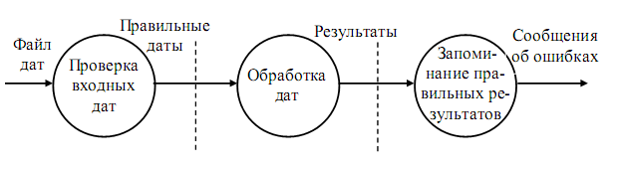
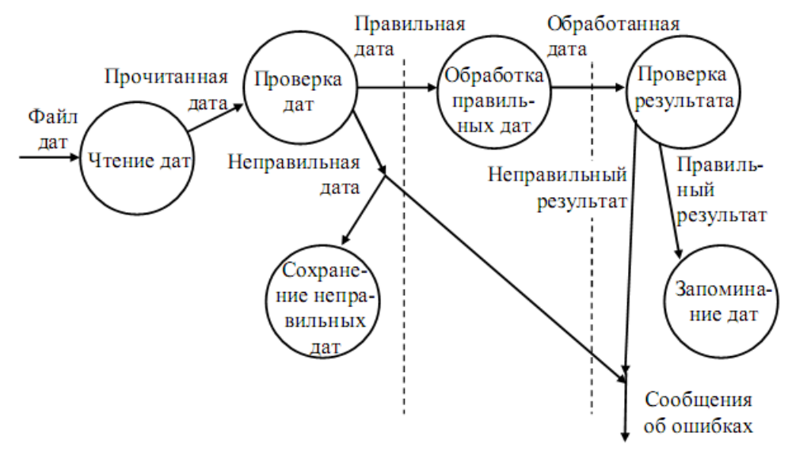
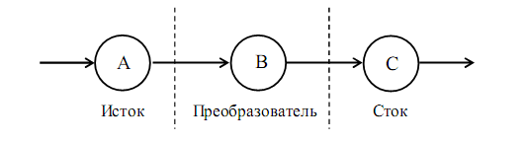
Анализ сообщений
Используется для структуризации ПС обработки инфор­мации и основывается на анализе потоков данных, обрабатываемых программ­ным средством.
Укрупненная диаграмма потоков данных для программы обработки файла дат
Детализированная диаграмма потоков данных
Преобразователь - это основная часть программы, исток выполняет функцию управления входным потоком данных, сток выполняет функцию управления выходным потоком данных.
Notes:
Анализ сообщений является второй из рассматриваемых классических стратегий, реализующих метод нисходящего проектирования. Анализ сообще­ний используется в первую очередь для структуризации ПС обработки инфор­мации и основывается на анализе потоков данных, обрабатываемых программ­ным средством.
Пример
Рассмотрим тот же пример проектирования программы обработки файла дат, который был рассмотрен выше. Необходимо отделить правиль­ные даты от неправильных, отсортировать правильные даты, перенести летние и зимние даты в выходной файл, вывести неправильные даты.
Рис. 6 и 7 иллюстрируют возможные варианты укрупненного и дета­лизированного представления потоков информации и обрабатывающих их про­цессов для данной программы, представленные с помощью диаграмм потоков данных (Data Flow Diagram, DFD) в нотации Йодана-ДеМарко.
Рис. 6. Укрупненная диаграмма потоков данных для программы обработки файла дат
В соответствии со стратегией анализа сообщений первоначальный поток данных разбивается на три потока: первый содержит непреобразованные входные данные, второй - потоки преобразования, третий - только выходную информацию. Границы, разделяющие эти потоки, на рис. 6, 7 показаны штриховыми линиями. Они делят диаграмму на три части.
Данные, подлежащие обработке с помощью процесса «Обработка дат» (см. рис. 6), могут не включать все входные даты, но это еще часть входных данных. Процесс «Обработка дат» в общем случае может включать различные виды преобразования данных (например, кодирование, декодирование, вычисления и др.). Результаты данного процесса представляют собой выходные данные, хотя они могут быть еще неотформатированными, неотредактированными, возможно, неверными.
Три части программы, соответствующие трем потокам данных, принято называть соответственно истоком, преобразователем и стоком.
Рис. 7. Детализированная диаграмма потоков данных для программы обработки файла дат
Преобразователь - это основная часть программы, исток выполняет функцию управления входным потоком данных, сток выполняет функцию управления выходным потоком данных.
На рис. 8 представлен общий вид DFD-диаграммы разбиения любой программы на исток - преобразователь - сток. Линии на диаграмме показывают потоки передачи данных между процессами.
Рис. 8. DFD-диаграмма разбиения программы на исток-преобразователь-сток

Slide 15
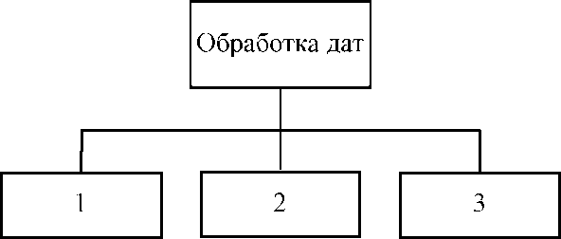
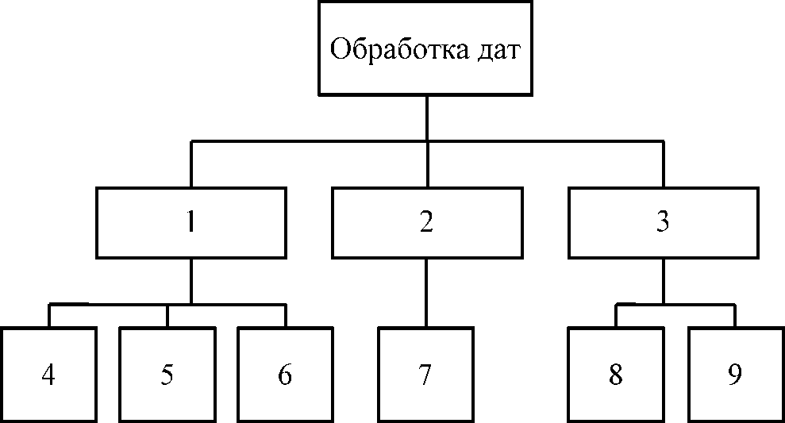
Схема иерархии компонентов про­граммы
Процесс декомпозиции программы заключается в рекурсивном использо­вании метода разбиения на исток - преобразователь - сток на отдельных ветвях ее древовидной структуры. На нижнем уровне в результате формируется сово­купность программных модулей - наименьших единиц проектирования про­граммы.
В схеме иерархии линии указывают связи по управлению между ком­понентами, а также изображают отношения типа вызывающий – вызываемый.
Обозначения:
проверка входных дат (исток);
обработка дат (преобразователь);
запоминание правильных результатов (сток);
чтение дат (исток истока 1);
проверка дат (преобразователь истока 1);
сохранение неправильных дат (сток истока 1);
обработка правильных дат (преобразователь преобразователя 2);
проверка результата (преобразователь стока 3);
запоминание дат (сток стока 3).
Notes:
Рис. 9 содержит соответствующую схему иерархии компонентов про­граммы. В схеме иерархии линии указывают связи по управлению между ком­понентами, а также изображают отношения типа вызывающий – вызываемый.
Процесс декомпозиции программы заключается в рекурсивном использо­вании метода разбиения на исток - преобразователь - сток на отдельных ветвях ее древовидной структуры. На нижнем уровне в результате формируется сово­купность программных модулей - наименьших единиц проектирования про­граммы. Каждый из модулей может быть реализован в зависимости от назначе­ния, сложности и размера как независимый модуль, внутренняя подпрограмма или некоторая часть основной программы.
Следует отметить, что не все компоненты программы обязательно долж­ны быть разбиты на три компонента более низкого уровня. Результат декомпо­зиции компонента-стока должен обязательно содержать сток, компонента- преобразователя - преобразователь, компонента-истока - исток. Вызывающий компонент - это главный сток для компонента-истока и главный исток для компонента-стока.
Рис. 9. Схема иерархии компонентов программы
Если структуры данных имеют большие размеры, управление ими осуще­ствляется на уровне детализации данных для компонентов истока и стока.
На рис. 10 представлена иерархическая структура компонентов для пер­вого уровня декомпозиции программы обработки файла дат, на рис. 11 – для второго уровня декомпозиции.
На данных рисунках приняты следующие обозначения:
- проверка входных дат (исток);
- обработка дат (преобразователь);
- запоминание правильных результатов (сток);
- чтение дат (исток истока 1);
- проверка дат (преобразователь истока 1);
- сохранение неправильных дат (сток истока 1);
- обработка правильных дат (преобразователь преобразователя 2);
- проверка результата (преобразователь стока 3);
- запоминание дат (сток стока 3).
Количество уровней декомпозиции определяется сложностью задачи и необходимой степенью детализации.
Рис. 10. Схема иерархии программы обработки дат (декомпозиция первого уровня)
Рис. 11. Схема иерархии программы обработки дат (декомпозиция второго уровня)
Каждый компонент программы при информационном обмене использует определенную часть данных. Однако в иерархической структуре программы информационные связи между компонентами не отражены. Поэтому описание иерархической структуры должно содержать таблицу взаимодействия компо­нентов, показывающую передачу данных между ними. В этой таблице должны быть определены все способы информационного обмена, задаваемые как при помощи формальных параметров, так и с помощью глобальных переменных.

Slide 16
Методы восходящего проектирования
Вопрос №4

Slide 17
Вы­деляются функции нижнего уровня, которые должно выполнять программное средство. Эти функции реализуются с помощью программных модулей самых нижних уровней.
На основе этих модулей проектируются программные компоненты более высокого уровня. Данные компоненты реализуют функции более высокого уровня.
Процесс продолжается, пока не будет завершена разра­ботка всего программного средства.
Недостаток:
разработка программного средства начинается с несущественных, вспомогательных дета­лей. Это затрудняет проектирование программного средства в целом.
Возможность применения:
существуют разработанные модули, которые могут быть использованы для выполнения некоторых функций разрабатываемой программы;
заранее известно, что некоторые простые или стандартные модули по­требуются нескольким различным частям программы.
Notes:
При использовании восходящего проектирования в первую очередь вы­деляются функции нижнего уровня, которые должно выполнять программное средство. Эти функции реализуются с помощью программных модулей самых нижних уровней. Затем на основе этих модулей проектируются программные компоненты более высокого уровня. Данные компоненты реализуют функции более высокого уровня. Процесс продолжается, пока не будет завершена разра­ботка всего программного средства.
В чистом виде метод восходящего проектирования используется крайне редко. Основным его недостатком является то, что программисты начинают разработку программного средства с несущественных, вспомогательных дета­лей. Это затрудняет проектирование программного средства в целом.
Метод восходящего проектирования целесообразно применять в следую­щих случаях:
существуют разработанные модули, которые могут быть использованы для выполнения некоторых функций разрабатываемой программы;
заранее известно, что некоторые простые или стандартные модули по­требуются нескольким различным частям программы (например, подпрограмма анализа ошибок, ввода-вывода и т.п.).

Slide 18
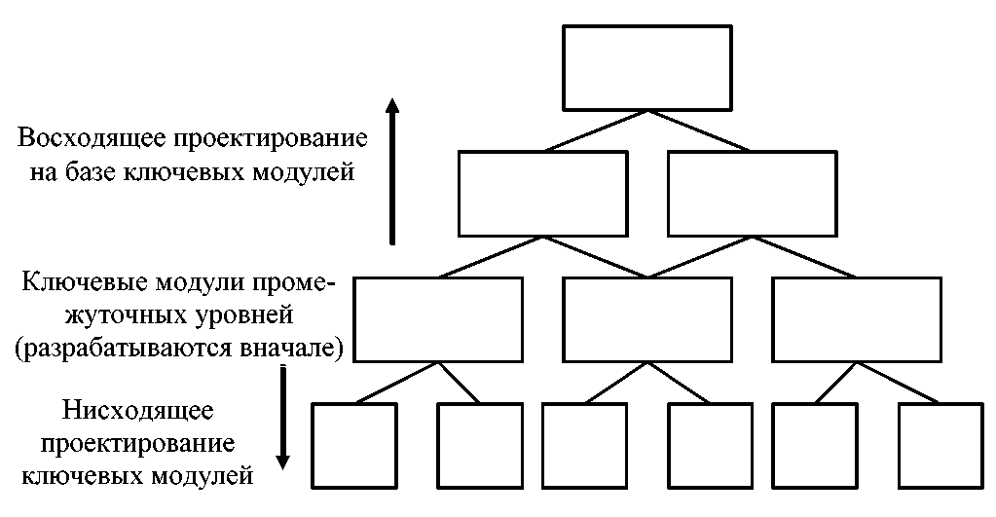
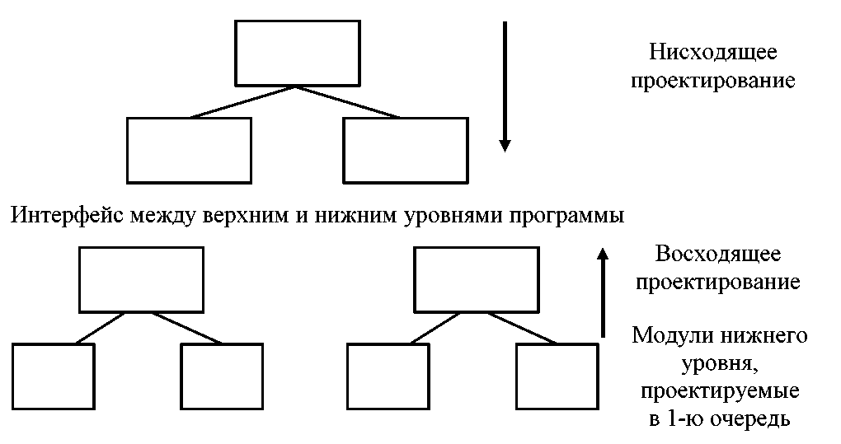
Сочетание методов нисходящего и восходящего проектирования
1. Проектирование программы нисходящим
и восходящим методами на базе ключевых модулей
2. Проектирование программы нисходящим
и восходящим методами на базе модулей нижнего уровня
Notes:
Обычно используется сочетание методов нисходящего и восходящего проектирования. Такое сочетание возможно различными способами. Ниже рассмотрены два из них.
Первый способ сочетания
Выделяются ключевые (наиболее важные) модули промежуточных уров­ней разрабатываемой программы. Затем проектирование ведется нисходящим и восходящим методами одновременно (рис. 12).
Второй способ сочетания
Проектируются модули нижнего уровня (те, которые необходимо спроек­тировать заранее). Затем программа проектируется одновременно нисходящим и восходящим методами (рис. 13).
При таком способе проектирования наиболее важной задачей является согласование интерфейса между верхними и нижними уровнями программы, выполняемое в последнюю очередь. Это является существенным недостатком данного способа сочетания. Разработчики должны обладать достаточно высо­кой квалификацией, чтобы не оказалось, что верхняя и нижняя части програм­мы несовместимы между собой.
Рис. 12. Проектирование программы нисходящим
и восходящим методами на базе ключевых модулей
Рис. 13. Проектирование программы нисходящим
и восходящим методами на базе модулей нижнего уровня

Slide 19
Контрольные вопросы
В чем заключаются основные особенности разработки программных средств (систем)?
В чем суть методов нисходящего проектирования ПС?
Что такое программный модуль?
Что такое сцепление модулей?
В чем суть методов восходящего проектирования ПС?

